Slide 1
[전체]
SmartPitch
투구 결과 예측 → 장기 보상 최대화 추천
MLB Statcast 기반 4-stage 파이프라인 | 2계층 베이스라인 비교
예측 정확도
정책 가치 Δ
MDP 호환
67.6%
+0.41
✅ MLP10
Top-1 (10-class, MLP10 135d)
RE24/inning vs Random (MDP-VI)
단일 pitch, 135-dim 입력
data → clustering → transition-models → rl-agent
2026-05 | 전 코드 transition-models repo 내 관리

Slide 2
문제 정의 & 기존 접근의 한계
Slide 2 / 10
[전체]
핵심 질문: 어떤 구종 · 위치를 어떤 상황에 던질 때 투수에게 장기적으로 가장 유리한가?
논문 / 방법
핵심 접근
강점
한계
Otremba 2022
4-class (Ball/Strike/Foul/InPlay) MLP
MDP 호환 ✅
10-class 세분화 없음, 투수 맥락 feature 없음 → collapse
MIT Sloan 2025
12-layer Transformer, 87d × 400 seq
10-class 예측 ✅
MDP 비호환 — 400-pitch history 필요, 단일 step 불가
MONEYBaRL 2019
선수 데이터 기반 RL 투구 추천
RL 시도 ✅
transition probability 명시적 추정 없음, 환경 모델 미공개
★ 본 프로젝트
4-repo 파이프라인: 데이터 수집 → 상태 추상화 → 전이확률 추정(10-class, MDP 호환) → RL 정책 학습
2계층 베이스라인: ① 예측 정확도 (같은 test set) ② 정책 가치 (같은 MDP, RE24 보상)

Slide 3
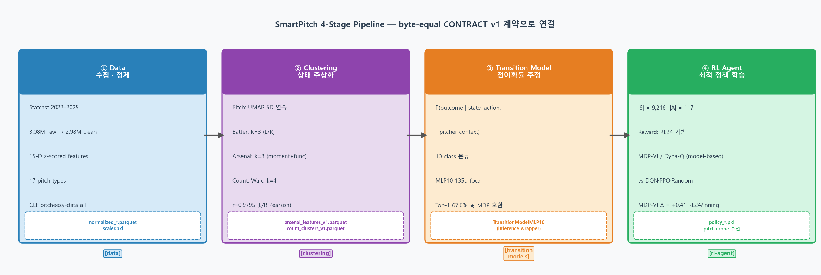
SmartPitch 4-Stage 파이프라인
Slide 3 / 10
[전체]
CONTRACT_v1.md (byte-equal 계약)로 4개 repo 간 artifact 인터페이스 고정 — 팀 동시 개발 가능

Slide 4
Stage 1 — Data: 수집 · 정제 · Feature Engineering
Slide 4 / 10
[data]
pybaseball
Statcast 다운로드
정제 (clean)
Feature Engineering
Split & 산출
2022–2025
4시즌
→
3.08M → 2.98M
(8 deprecated cols,
truncated_pa 제거)
→
15-D z-scored
17 pitch vocab
lefty 미러링
→
train=2023
val=2024H1
test=2024H2
핵심 산출물 (downstream 소비 관계)
산출물
내용
소비처
normalized_{train,val,test}.parquet
15 z-scored cols + raw
transition-models (학습·평가)
scaler.pkl
StandardScaler (fit on 2023, n=749,880)
transition-models (byte-equal 정규화)
cluster_input.parquet
15-D Otremba features + 미러링
clustering (UMAP 입력)
batter_features.parquet
vs L/R 29개 통계 × 546 qualified batters
rl-agent (PitchEnv 상태)
pitcher_pool.parquet
624 qualified pitchers
rl-agent, clustering

Slide 5
Stage 2 — Clustering: MDP 상태 추상화
Slide 5 / 10
[clustering]
① Pitch
UMAP 5D
② Batter
k=3 (L/R)
③ Arsenal
k=3 (투수)
④ Count
k=4 (Ward)
input: 15-D Otremba features
input: UMAP 5D (anchor K=32)
moment 20D + function 32D
12 ball-strike counts → 4 groups
UMAP (nn=30, min_dist=0.0)
NMF(10) → KMeans
per-pitcher 연속 벡터
Ward hierarchical clustering
→ 5D 연속 임베딩 (no cluster)
k=3 (L: Sil=0.256, R: 0.290)
k=3 (Sil func=0.376)
G0 투수유리 / G1 초구·균형
HDBSCAN 거부 (2개 or 99개)
608 LHB / 778 RHB
1,116 pitchers (250+ pitches)
G2 풀카운트 / G3 3-0 (singleton)
L/R Pearson r = 0.9795
batter_cluster_id → MDP state
→ transition-models 58D input
count_cluster_id → MDP state
pitch_embeddings.parquet
umap_5d_reducer.pkl
batter_clusters_vs_{L,R}.parquet
arsenal_features_v1.parquet
arsenal_groups_v1.parquet
count_clusters_v1.parquet
핵심 설계: batter_anchors_v1.pkl (K=32 codebook) — Batter/Arsenal/Count 세 track이 동일 기하학 공간 공유 → 정합성 보장
MDP 상태 소비: batter_cluster_id + count_cluster_id (이산) · pitcher arsenal_features_v1 (연속 → 58D context)

Slide 6
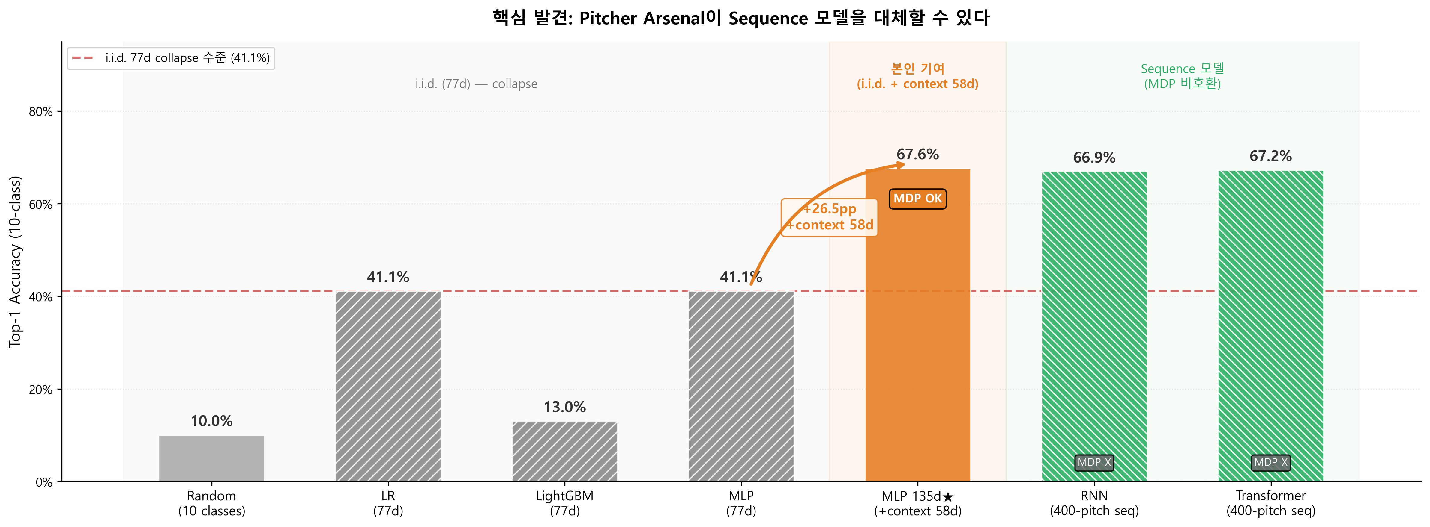
Stage 3 — Transition Model: P(outcome | state, action, context)
Slide 6 / 10
[transition-models]
10-class 분류 목표
Ball / Strike / Single / Double
Triple / HR / FieldOut
Strikeout / Walk / HBP
입력 feature 진화
77d (Otremba)
collapse
41.1%
단일 pitch
물리 feature
87d × 400 seq
MDP 불가
67.2%
MIT-Sloan
Transformer
135d (ours) ★
MDP 호환
67.6%
77d + arsenal
58d context
핵심 발견
Collapse ≠ feature 수 부족
= pitcher context (arsenal 58D) 부재

Slide 7
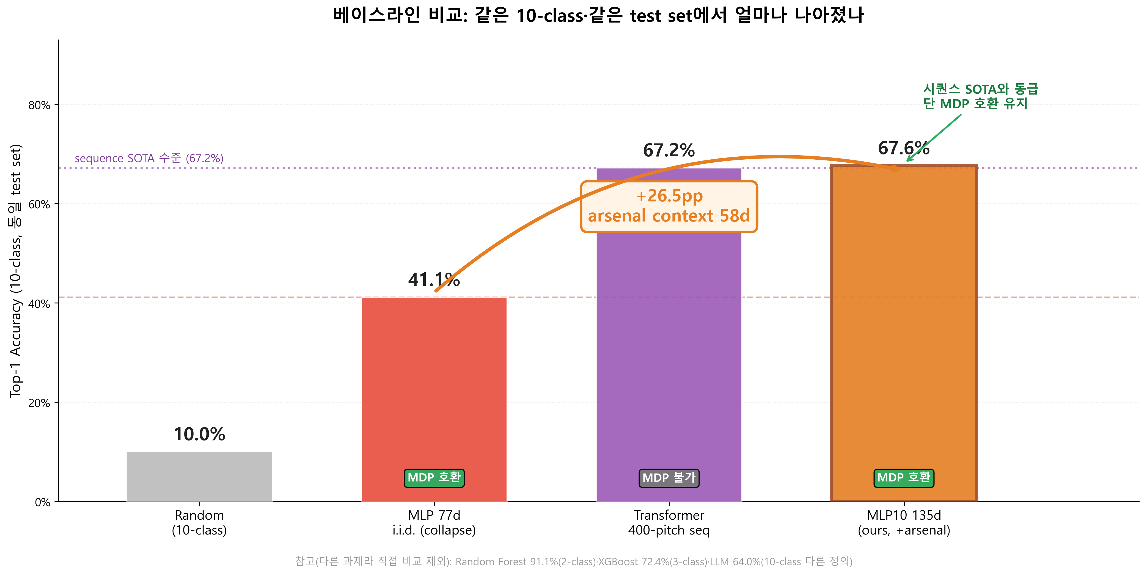
베이스라인 비교 ① — 예측 정확도 (동일 10-class · 동일 test set)
Slide 7 / 10
[transition-models]
직접 비교: MLP 77d(collapse) 41.1% → Transformer 67.2% → MLP10 135d(ours) 67.6% — 동급, MDP 호환 유지
외부 RF/XGB/LLM은 다른 task·다른 class 정의 → 회색 참고용 (직접 우열 비교 금지)

Slide 8
Stage 4 — MDP + RL Agent: 장기 보상 최적 정책 학습
Slide 8 / 10
[rl-agent]
MDP 정의
알고리즘
TM 소비 방식
결과
State s
(balls, strikes, outs, runners,
batter_cluster, pitcher_cluster)
|S| = 4×3×3×8×3×4 = 9,216
MDP-VI
P(s'|s,a) table 전체 precompute
✅ model-based
Action a
(pitch_type × zone)
9 types × 13 zones = 117 actions
Dyna-Q
TM 기반 Bellman 업데이트
✅ model-based
Reward r
RE24(prev) - RE24(next) - runs
+ count-shaping (Ng et al. 1999)
DQN/DDQN
env.step()으로 TM 샘플링
△ model-free
PPO
env.step()으로 TM 샘플링
△ model-free
Discount γ
0.99 | 3 outs → episode 종료
Random
—
baseline
출력 형식: pitch_type + zone → 예) 'FF-Z5' (4-seam fastball, zone 5)
MDP-VI 정책: policy[state_idx] = argmax_a Q[s,a] | 추론 레이턴시 < 1ms
MDP 장점: 단순 확률 예측 모델과 달리 장기적 기대 보상(Expected RE24/inning)을 명시적으로 최적화

Slide 9
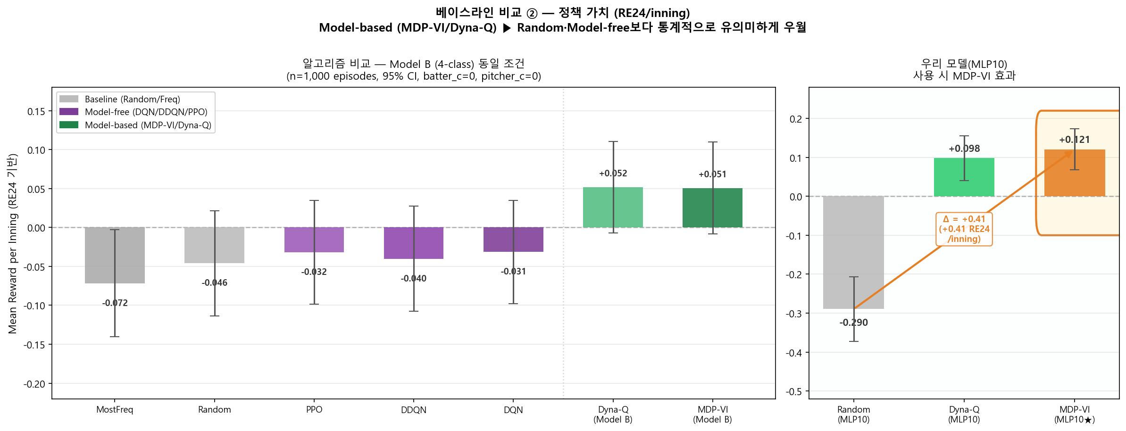
베이스라인 비교 ② — 정책 가치 RE24/inning (동일 MDP, n=1,000 ep)
Slide 9 / 10
[rl-agent]
[transition-models]
핵심: MDP-VI (MLP10) +0.121 vs Random -0.290 → Δ = +0.41 RE24/inning | DQN·DDQN·PPO는 Random과 통계적 무차이 (reward SNR ≈ 0.02, model-free 붕괴) → model-based RL 필수

Slide 10
결론 · 기여 · 한계 & Future Work
Slide 10 / 10
[전체]
① 4-repo 통합 파이프라인
② 10-class Collapse → 135d 돌파
③ Model-based RL 우월성 입증
byte-equal CONTRACT_v1 계약
팀 동시 개발 + 재현성 보장
77d 41.1% → 135d 67.6% (+26.5pp)
MDP 호환 유지 — arsenal 58D 해결
MDP-VI Δ = +0.41 RE24/inning vs Random
DQN·PPO·Random ≈ 무차이 (SNR 부족)
한계 (정직한 평가)
▸ 실제 MLB 투수 imitation 베이스라인 미구현 — 'RL 정책 vs 실제 투수 선택' 직접 비교 없음
▸ Single~HR per-class 0% — batter context feature(batter_func/moment) 없음, 구조적 한계
▸ Arsenal feature가 4시즌 전체(2022–2025) 집계 — train-only 분리 검증 필요 (잠재적 leakage 가능)
Future Work
batter_func/moment 추가 → Single~HR > 5% 목표
실제 MLB 투수 선택 vs RL 정책 RE24 비교 (imitation baseline)
train-only arsenal aggregation 재검증 (leakage 제거)

